Slide 1
Object Detection
2023_08_10_6차 세미나
컴퓨터정보통신공학과 201813168 박주현

Slide 2
1
Detection Architecture
2
Faster R-CNN
3
YOLO v1

Slide 3
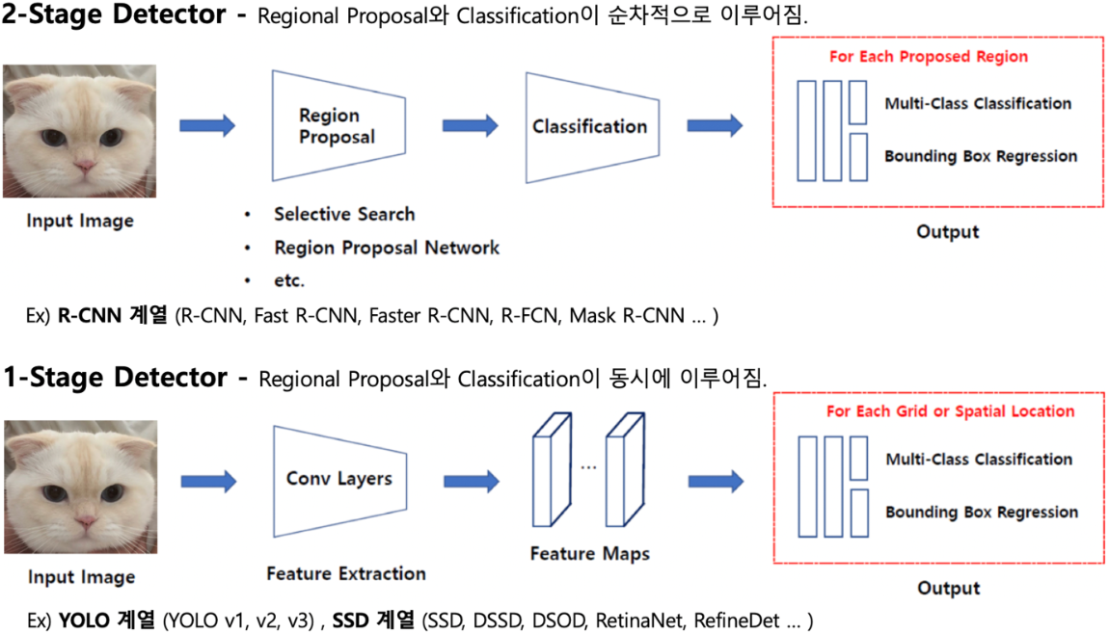
Detection Architecture

Slide 4
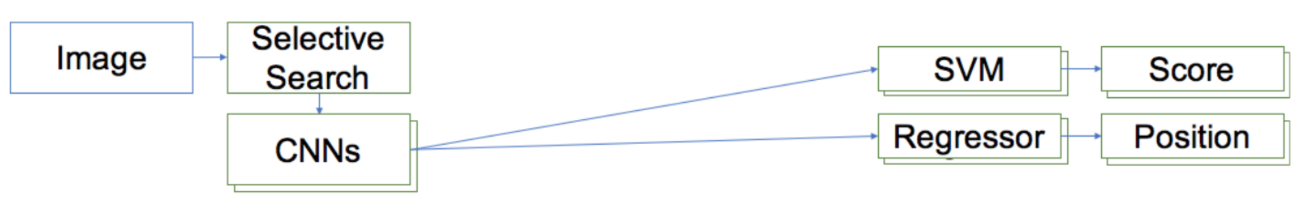
R-CNN
1. Selective Search알고리즘으로 Region of Interest(RoI) 추출
2. 추출된 RoI를 warp/Crop하고, Pre-trained CNN 입력으로 넣어 RoI의 특징 벡터 추출
3. 특징 벡터를 이용하여 Classification, Bounding Box Regression 수행
한계
추출된 RoI 2000여개를 모두 CNN모델에 넣기 때문에 train, test 시간이 오래 걸림
CNN의 입력으로 넣기 위해 RoI를 Warp/Crop 과정에서 이미지 정보 손실

Slide 5
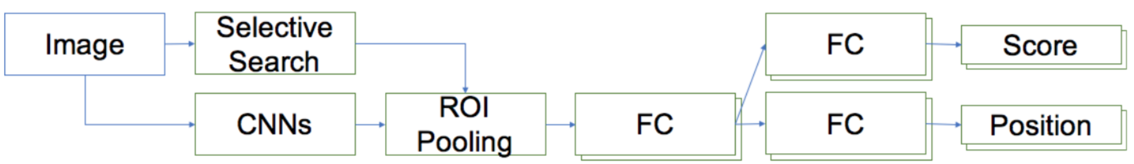


Fast R-CNN
1. Image를 Pre-trained CNN 입력으로 넣어 Feature map 추출
2. Selective Search알고리즘으로 RoI 추출
3. 추출된 RoI를 Feature map에 projection
4. RoI pooling을 이용하여 Feature map의 RoI로부터 특징 벡터 추출
5. 특징 벡터를 이용하여 Classification, Bounding Box Regression 수행
한계
Selective Search 알고리즘은 CPU에서 연산을 수행하여 속도가 느림

Slide 6
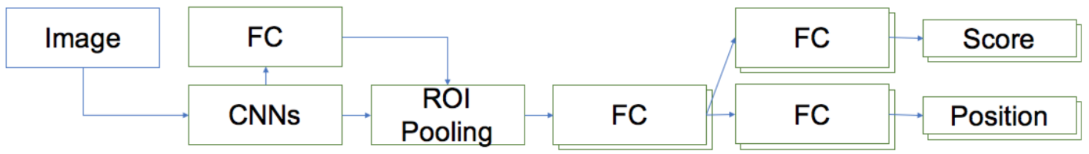
Faster R-CNN
RPN
Non-Maximum Suppression
1. Image를 Pre-trained CNN 입력으로 넣어 Feature map 추출
2. Feature map을 RPN 입력으로 넣어 RoI 생성
3. 생성된 RoI중 Object score 상위 N개만 전달하는 Non-Maximum suppression 적용
4. RPN으로 부터 전달받은 RoI를 Feature map에 projection
5. RoI pooling을 이용하여 Feature map의 RoI로부터 특징 벡터 추출
6. 특징 벡터를 이용하여 Classification, Bounding Box Regression 수행

Slide 7
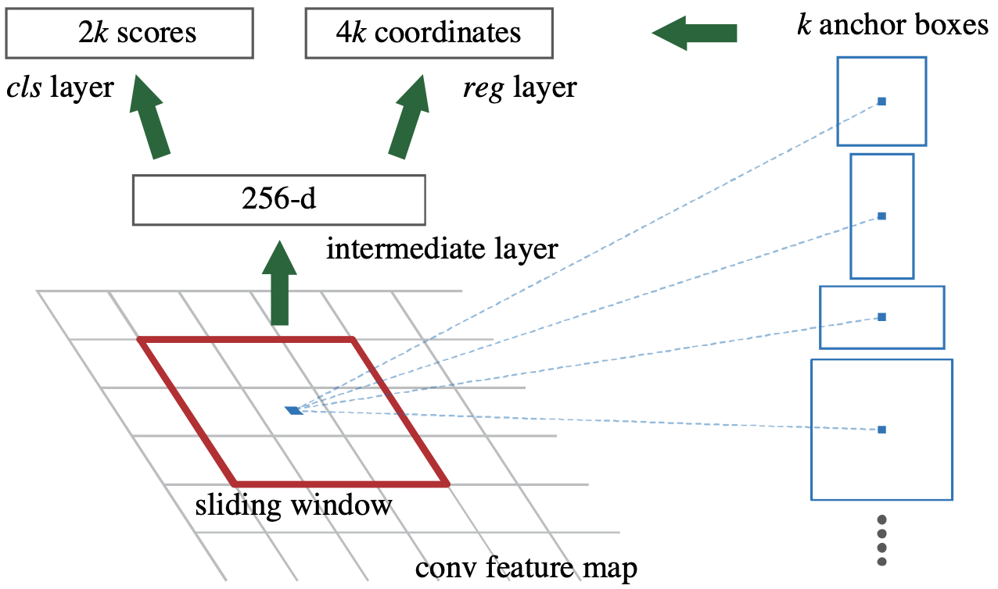
Region Proposal Networks(RPN)
1. Anchor box 결정, 3개의 scale(8,16,32)과 3개의 ratio(0.5,1,2)를 통해 9개 생성
2. Sliding window에 Anchor box 적용하여 (Feature map x Anchor box)개의 Anchor box 생성
3. Anchor box마다 Object가 있는지 없는지를 나타내는 cls layer와
Object위치를 나타내는 reg layer를 통해 Class와 Bounding box위치를 예측

Slide 8
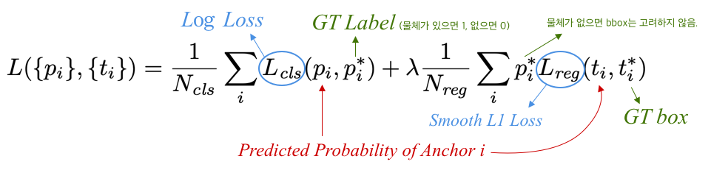
RPN Loss
Ground Truth Label과 cls layer, reg layer값을 이용하는 Multi Task Loss 정의
L_cls : classification은 Log Loss를 사용
L_reg : Box Regression은 Smooth L1 Loss를 사용
Ground Truth Label=0이라면 Box Regression 무시

Slide 9
Faster R-CNN 학습과정
RPN
Non-Maximum Suppression
ImageNet으로 학습된 CNN model을 RPN과 연결하고 ImageNet 데이터 학습
( CNN model, RPN 업데이트 )
2. 학습된 CNN model과 학습된 RPN에서 추출한 RoI로 Fast R-CNN 학습
( CNN model, Fast R-CNN 업데이트 )
3. 학습된 Fast R-CNN을 이용해 RPN을 재학습
( PRN 업데이트, 이때부터 RPN과 Fast R-CNN이 CNN model을 공유하기 시작 )
4. 재학습된 RPN에서 얻은 RoI로 Fast R-CNN 재학습
( Fast R-CNN 업데이트 )

Slide 10
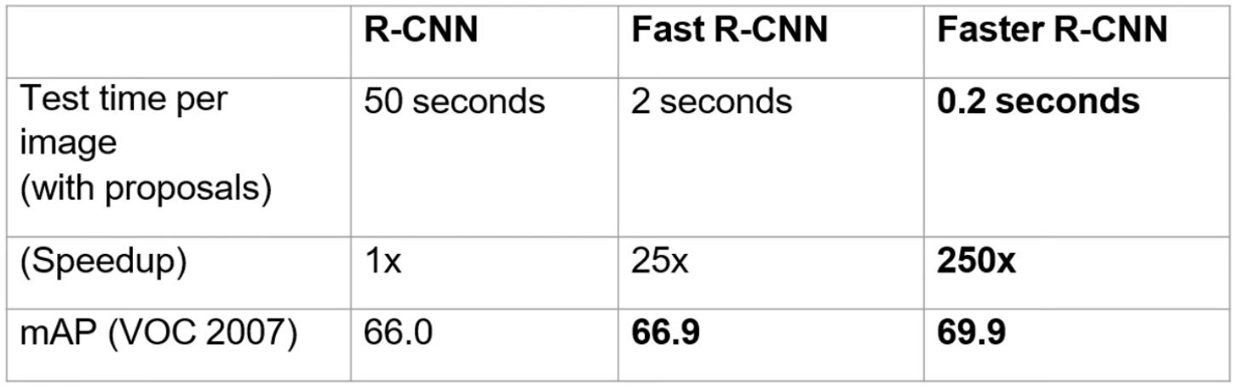
Faster R-CNN
Fast R-CNN 한계 극복
Region proposal network를 이용함으로써 GPU연산을 통한 RoI 추출이 가능해짐
RoI 추출도 학습 과정에서 업데이트가 되어 정확도를 높일 수 있음
R-CNN 계열 성능 비교

Slide 11
Detection Architecture

Slide 12
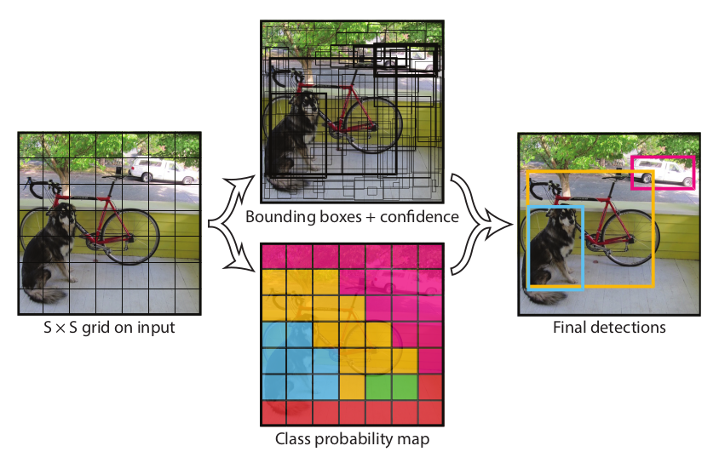
YOLO v1
Bounding box를 선별하는 Localization 작업과 Classification 작업을 동시에 수행
모든 학습 과정이 이미지 전체를 통해 일어나기 때문에 이미지 전체 맥락을 학습
대상의 일반적인 특징을 학습하여 다른 영역으로의 확장에서도 뛰어난 성능

Slide 13
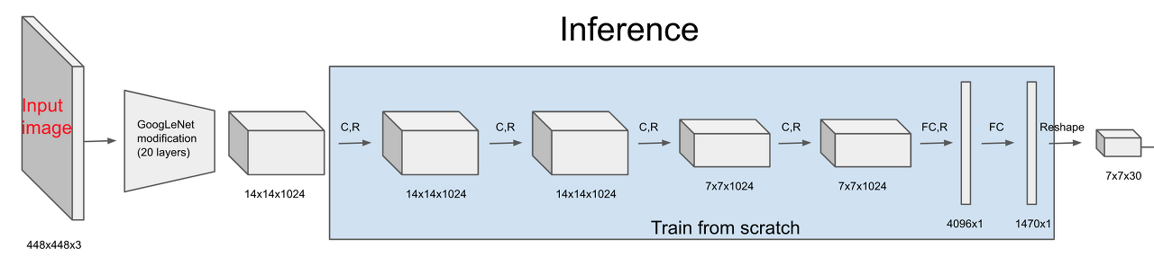
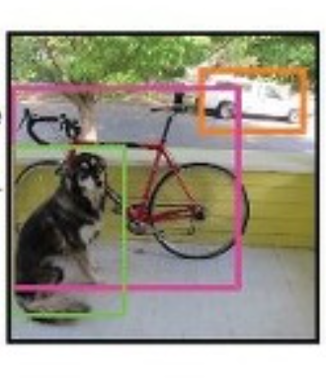

YOLO v1
1. GoogLeNet을 수정한 DarkNet을 Backbone으로 두고, 20개의 Conv Layer는 고정
2. 이후 뒷 단의 4개의 Conv Layer, 2개의 Fc Layer만 object detection task에 맞게 학습
3. 최종적으로 7x7x30 크기의 Prediction Tensor 출력
4. 출력된 Prediction Tensor를 바탕으로 Classification과 Localization작업을 동시 수행

Slide 14
YOLO v1
5+5+20 = 30개
X_b1
Y_b1
W_b1
H_b1
Score
X_b2
Y_b2
W_b2
H_b2
Score
Dog
0.7
Cat
0.1
…
Box1 정보
Box2 정보
Class 20개의 확률
448x448의 Input Image가 7x7의 Feature map으로 줄었기에 cell 1개는 64x64를 대표
각각의 cell은 30개의 정보가 담겨져 있다
20개의 Class 확률 중에서 가장 높은 값을 갖는 class가 해당 cell의 class로 분류(Classification 수행)
Non-Maximum Suppression을 이용하여 한 Object에 1개의 Bounding box만 존재
(Localization 수행)

Slide 15
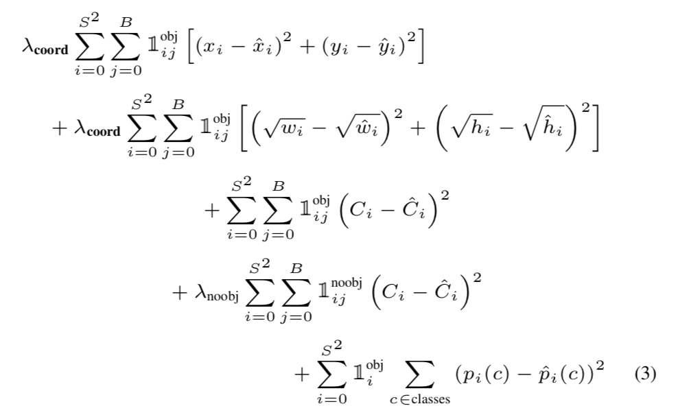
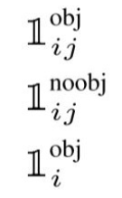
YOLO v1 Loss
- Object가 존재하는 grid cell i의 box j
- Object가 존재하지 않는 grid cell i의 box j
- Object가 존재하는 grid cell i
Object로 찾지 못한 grid cell에 대해
Confidence Loss부여
Object가 존재하는 grid cell에 대해
Class예측 score Loss 부여

Slide 16
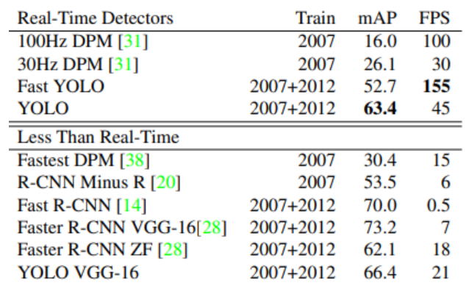
YOLO v1
Real Time Networks 중에서 63.4라는 압도적인 결과
Real Time이 아닌 Network들과 비교하였을 때
속도가 매우 빠른 것을 확인 할 수 있다
YOLO v1의 한계
Real Time을 실현시켰다는 획기적인 성과가 있었지만, 정확도(mAP) 측면에서는 2 stage Detector인 Faster R-CNN보다 낮게 나오는 문제가 있다

Slide 17
감사합니다

